Slide 1


Velkommen til Rørbæk Vandværks Generalforsamling
25 Marts 2025

Slide 2

1. Valg af stemmetællere, valg af dirigent.
(Bestyrelsen foreslår Jan Herluf Petersen)
2. Bestyrelsens beretning for 2024
3. Det reviderede regnskab 2024 forelægges til godkendelse.
4. Budget for det (de) kommende år forelægges til godkendelse.
5. Investeringsplan 2025-2029 fremlægges til orientering.
6. Behandling af indkomne forslag.
  Ingen indkomne forslag
7. Valg af medlemmer og suppleanter til bestyrelsen:
  valg af bestyrelsesmedlemmer (for 2 år):
  Ole Olsen (Villig til genvalg)
  Benny rasmussen (villig til genvalg).
  Valg af 2 bestyrelsessuppleanter: (for 1 år):
  Palle Nielsen (villig til genvalg)
  Lena Nielsen (ikke længere Andelshaver).
8. Godkendelse af det af bestyrelsen anbefalede Revisionsselskab
  Bestyrelsen anbefaler : Øernes Revision Slotsgade Nykøbing F.
9. Eventuelt.
Dagsorden

Slide 3
Bestyrelsens beretning
2024
For perioden 21/3 2024 til 25/3 2025

Slide 4
Bestyrelsen efter konstituering 2024
Konstituering fandt sted på et kort bestyrelsesmøde
umiddelbart efter generalforsamlingen.
Formand Per Birk Kristiansen
Kasserer Henrik Lindrup Jensen
Næstformand Flemming Aalborg
Medlem Ole Olsen
Sekretær Benny Rasmussen
Suppleant Palle Nielsen
Suppleant Lena Nielsen
Ansatte medarbejdere
Driftsleder Ole Olsen
Service/have Jørgen Holse Rasmussen

Slide 5
Bestyrelsesmøder 23/3 24 – 25/3 25
25 April Extraordinær Generalforsamling
25 April
17 Juni
11 November
11 Februar
Andre mødeaktiviteter
Aktivitet Deltagere
GS Vandråds bestyrelsesmøder, møder
med GS kommune Teknik&Miljø og GSF PBK
Vandrådets Temamøder, messe Bestyrelsen
Møder med Øernes Revision HL, PBK
Møde med Saint Gobain og VVS installatør Faa,OO,PBK

Slide 6
Årets drift - reparationer
Driften har forløbet tilfredsstillende.
  Ingen overskridelser af drikkevandskrav
  Kun meget kortvarige afbrydelser af forsyning til mindre delområder i forbindelse med udskiftning af hovedstophaner, stophaner mm.
  Ingen udfald af SRO, IT systemer
Udskiftet 3 ud af 4 boringspumper. Ny pumpe strategi forventes at øge tid mellem skift.
Udskiftet UV rør – grundet lav effekt
Udskiftet 1 an-boringsbøjle
Udskiftet 10 Stophaner
Udskiftet 2 hoved-stophaner
Sløjfet en brandhane Orebyvej 81
Etableret ny målerbrønd Orebyvej 81
Graveskade på Hovedledning Møllevej
Kabelfejl Boring 2
Sløjfet tilslutning Lågebrovej grundet nedrivning af ejendom.

Slide 7
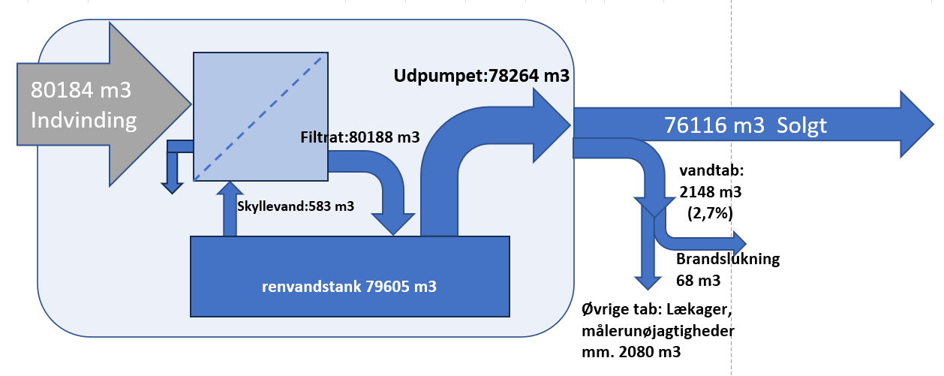
Vandbalance 2024
Vandspild : 2,7 %

Slide 8
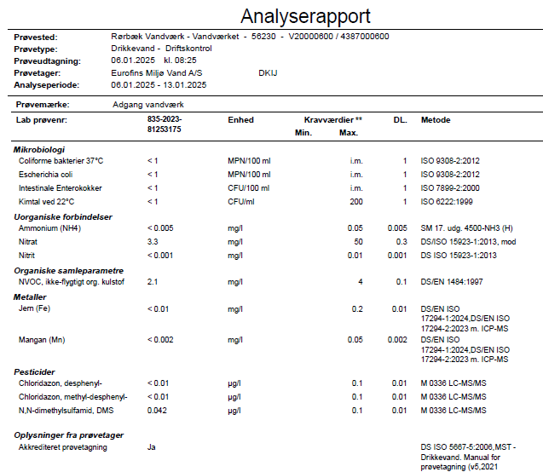
Drikkevandskvaliteten er generelt meget fin

Slide 9
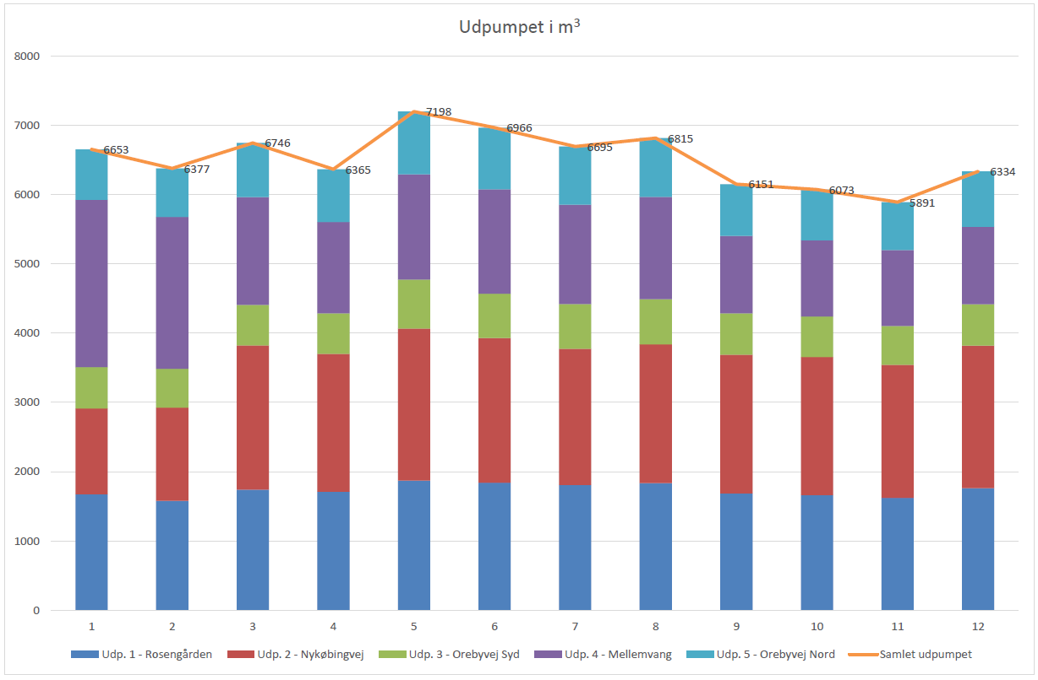
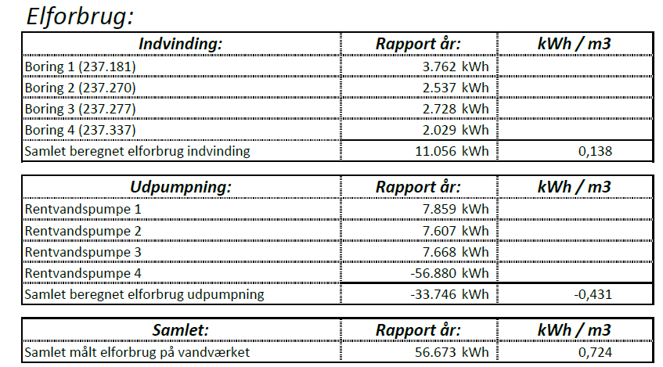
Udpumpet vand (M3), el forbrug
Elforbrug : 2022 2023 2024
kWt/m3 : 0,669 0,741 0,724

Slide 10
Solgt vandmængde
Indvindingstilladelse og kapacitet: 140.000 m3/år

Slide 11
Drifts/Adm. omkostninger

Slide 12
Samarbejde med Østlollands Vandforsyning
Vi har kontaktet Østlollands Vandforsyning (ØVF) med henblik på at sikre fremadrettet nødforsyning
og mulighed for levering af vand.
Driftsleder og bestyrelse på Østlolland Vandforsyning er meget interesseret i etablering af et samarbejde
Leverance på ca. 40-50.000 m3/år
Leverance vil kræve en opgradering af vandledning på Guldborgvej fra ca. 100 m før Langsvej
til ca. 300m efter Kogangen. Investering i alt ca. 1 million kr.
ØVF står for trykforøger station og tilslutninger på deres side.
Dette vil også forbedre forsynings kapaciteten ud på Langsvej- Lågebrovej.
Efter sammenlægningen af ØVF og Radsted Vandværk, vil ØVF lægge en ny ledning som
sammenkobles med Rørbæk Vandværks ledning ved motorvejen. Dette giver mulighed for at assistere med vand
til Radsted.

Slide 13
Ny Indsatsplan for grundvandsbeskyttelse
Guldborgsund kommune
Kommunens arbejde med en ny indsatsplan 2025, med bl.a.
krav om at vandværkerne skal afkoble storforbrugere har ansporet
stort set alle vandværker på Østlolland til at etablere
en tættere dialog og samarbejde (Område indrammet med blåt).
Der har været afholdt en række møder i løbet af efteråret og til dato.
I fællesskab har Vandværkerne på Østlolland udarbejdet et oplæg til GSK
til en løsning, hvor det ikke bliver nødvendigt at afkoble eksisterende stor-
forbrugere, idet vi samlet har tilstrækkelig kapacitet og indvindingstilladelser
til at forsyne Østlolland, når samarbejdet styrkes.
Her er tale om et frivilligt samarbejde og ikke en sammenlægning.
Målet er, at samarbejdet kan udbygges på flere områder, alt efter de
enkelte vandværks behov over tid.

Slide 14
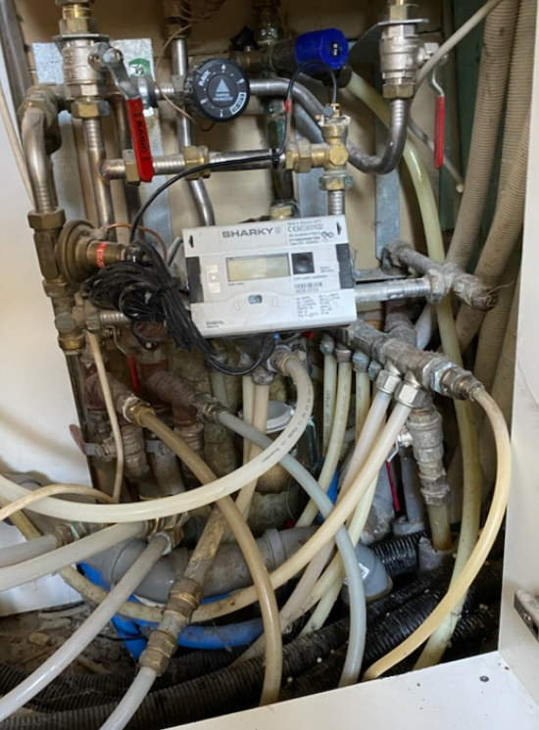
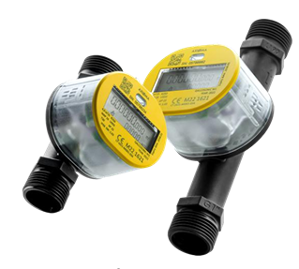
Udskiftning til Elektroniske målere
Der er i 2024 blevet skiftet 284 målere i perioden september-november.
Der har været lidt opstartsvanskeligheder dels med BD systemets
automatiske udsendelse af en vejledning til opkobling til at følge eget forbrug
på nettet
Der er planlagt skift af ca. 317 målere i 2025 i perioden april-juni
Der er udarbejdet ny og bedre information til andelshavere i forbindelse med
målerskifte.

Slide 15

Cyber/IT sikkerhed
Vedrørende Cyber sikkerhed er nye EU direktiver på området er i gang med at blive indført: NIS2 og CER.
Efter en præsentation på Vandrådets Temamøde i November, havde 27/2 25 en ekspert fra TD-K på besøg
for at vurdere Vandværkets setup mht Cyber sikkerhed.
Tilbagemelding fra TD-K: Da Rørbæk Vandværk har ret godt styr på det
er det begrænset hvilke forbedringer der er behov for. At vi grundet Vandværkets
størrelse sandsynlig vis ikke vil blive underlagt NIS 2 og CER.
Han havde dog nogle spørgsmål vi ikke umiddelbart kunne svare på, og som
vi nu undersøger med vores SRO leverandør:
Bliver firewall kontinuerligt overvåget og opdateret? Status:1x pr. måned.
Er der proaktiv sikkerhed på firewall, fx. IDS, IPS, Anti Malware og geo blocking?
Er der mulighed for at få sat MFA på jeres VPN?
Bliver der holdt øje med netværkslogs for, at tilsikre at der ikke er uvedkommende på netværket
eller forsøg på at gøre det.
Er der opsat port politk på switche og firewalls, således at man ikke kan komme ind i udstyret via dem?

Slide 16
Afrunding
Tak til driftsleder Ole Olsen og NæstformanD Flemming AAlborg for at sikre god og stabil forsyning.
tak til bestyrelsen og supplanter for et super engagement og samarbejde.
Tak til Jørgen for altid at holde vandværk og omgivelser I perfekt stand
Tak til fremmødte andelshavere for kommentarer og input.
En særlig tak til mødets Dirigent Jan herluf Petersen

Slide 17

Tak
Adressen til Rørbæk Vandværks hjemmeside er fortsat: https://rørbækvandværk.dk

Slide 18
Eventuelt

Slide 19
Backup slides

Slide 20
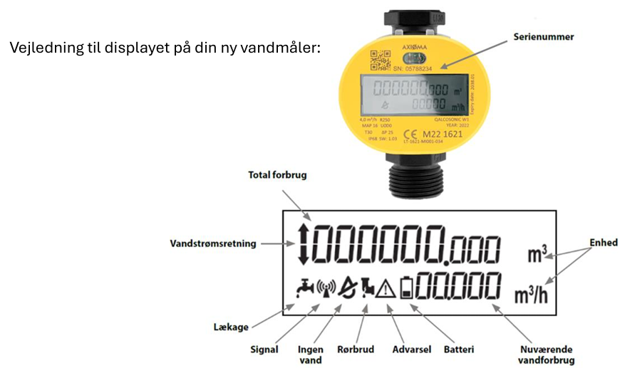

Slide 21
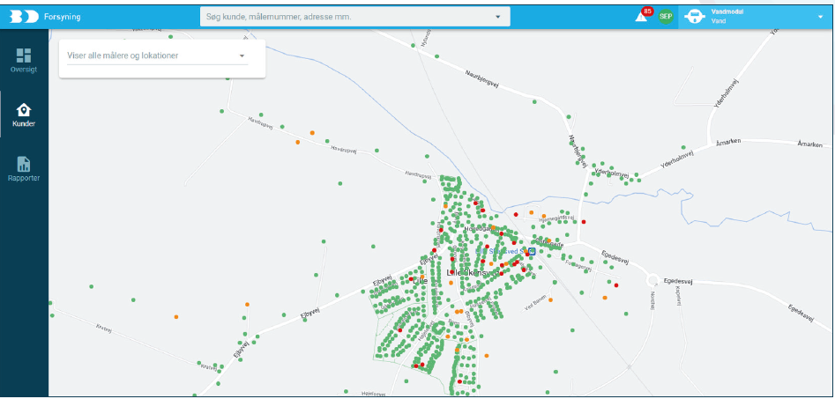
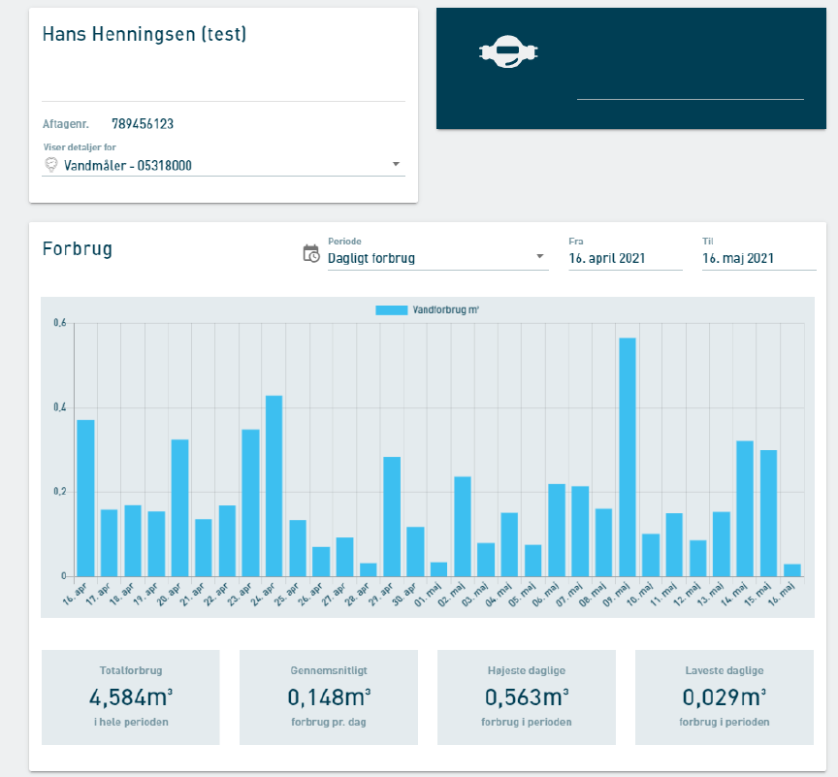
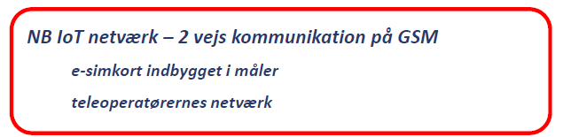

Slide 22
Fjernaflæste flowmålere
På generalforsamlingen i 2023 fik bestyrelsen opbakning til at arbejde videre med udskifte mekaniske målere til fjernaflæste elektroniske flowmålere.
Vi fik en demo af en samlet løsning fra Kamstrup Metro og Saint Gobain (tidl. Brd. Dahl), samtidig blev leverandørerne informeret om vores ønsker og krav.
Tilbud skulle være opdelt i investerings omkostninger og drifts omkostninger.
Tilbud blev sammenlignet teknisk og økonomisk. Økonomisk så vi på de samlede investerings og driftsomkostninger inklusive installations omkostninger, over en 9 årig periode.
Resultatet af 1. tilbudsrunde: Prisen på Kamstrups løsningen lå ca. 33% lavere end SG’s løsning. En detaljeret gennemgang af tilbud og funktionalitet viste imidlertid, at Kamstrup ikke havde inkluderet alt i deres første tilbud.
Efter flere runder for at sikre sammenlignelige tilbud, samt en ny demo af kun de tilbudte funktionalitet fra begge leverandører, var Kamstrups løsningen nu ca. 7,6% lavere end Saint Gobains løsning.

Slide 23
Argumenter for valg af løsning
Generelt: Funktionalitet og specifikationer er generelt meget ens for de
to tilbudte løsninger.
1.SG System er åbent for at benytte andre målerfabrikater
2.SG NB-IoT kommunikation er tovejs: Muliggør løbende opdatering af
målere med ny funktionalitet, samt mulighed for skift af tele udbyder.
3.SG kræver lavere investering, dog med en lidt højere årlig driftsomkostning.
4.SG inkluderer en app løsning der giver bedre ejerskifteskifte og måler skifte
funktionalitet, historik mm.
5.SG er kommet med deres samlede pris fra dag 1.
Kamstrup har gradvis øget pris efterhånden som vi stillede spørgsmål.
SG’s tilbud inkluderer betydelig mere assistance i alle faser af livscyklus.

Slide 24
